Slide 1
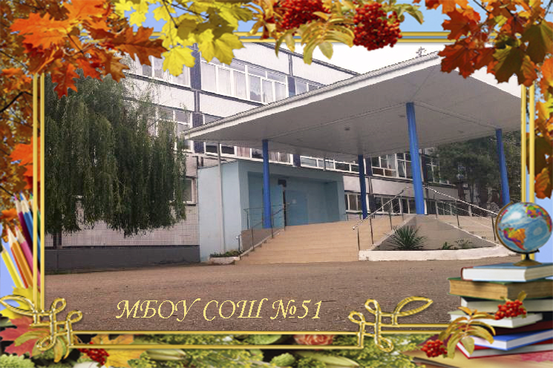
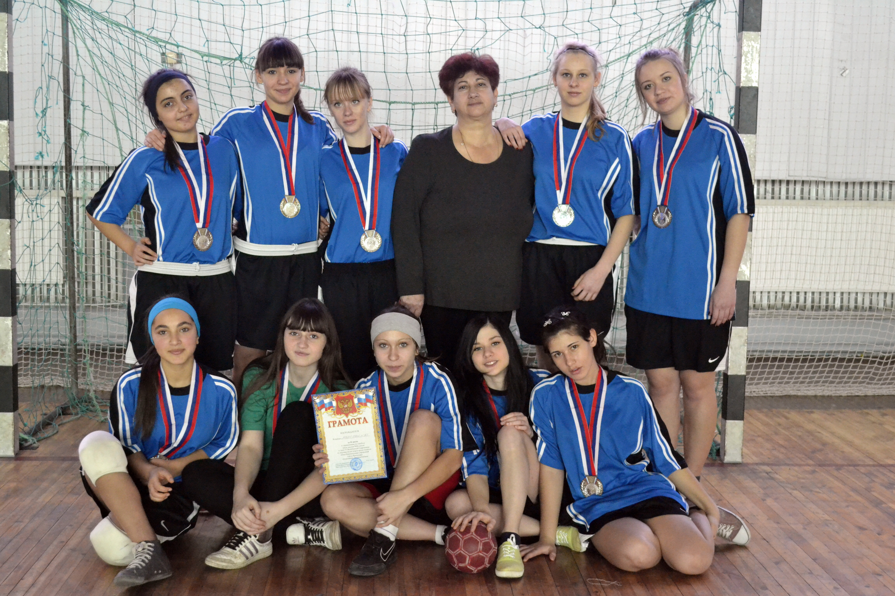
Презентацию подготовила ученица 11 «А»класса Пономаренко Дарья,
руководитель : Ворсконян Ирина Альбертовна
Опыт участия учащихся МБОУ СОШ №51 г. Краснодара в спартакиадах школьников "Спортивные надежды Кубани".

Slide 2
Для чего нужна спартакиада учащихся?
Спартакиада является комплексным спортивным мероприятием и проводится в целях развития и популяризации спорта в Российской Федерации, а также повышения уровня физической подготовленности и мастерства спортивного резерва России по видам спорта и дисциплинам, входящим, как правило, в программу Олимпийских игр.
Основными задачами Спартакиады являются:
- пропаганда здорового образа жизни;
- формирование позитивных жизненных установок у подрастающего поколения
- гражданское и патриотическое воспитание молодежи;
- улучшение физкультурно-спортивной работы в субъектах Российской Федерации;
- определение лучших физкультурно-спортивных организаций среди субъектов Российской Федерации;
- развитие материальной базы и предоставления больших возможностей для занятий спортом.

Slide 3
Структура спартакиады школьников
Структура спартакиады разнообразна и зависит от его вида.
1.​ Открытие.
В этой части спартакиады предусматривается: приветствие, шествие команд, внесение и поднятие флага, разминка.
2.​ Соревнования по программам:
Предусматриваются те виды спорта, которые прописаны в программе
3.​ Подведение итогов, награждение. Закрытие.
В торжественной обстановке при сборе всех команд: объявляются результаты соревнований; награждаются победители медалями, грамотами, дипломами, подарками и т.д. Опускается флаг спартакиады.

Slide 4
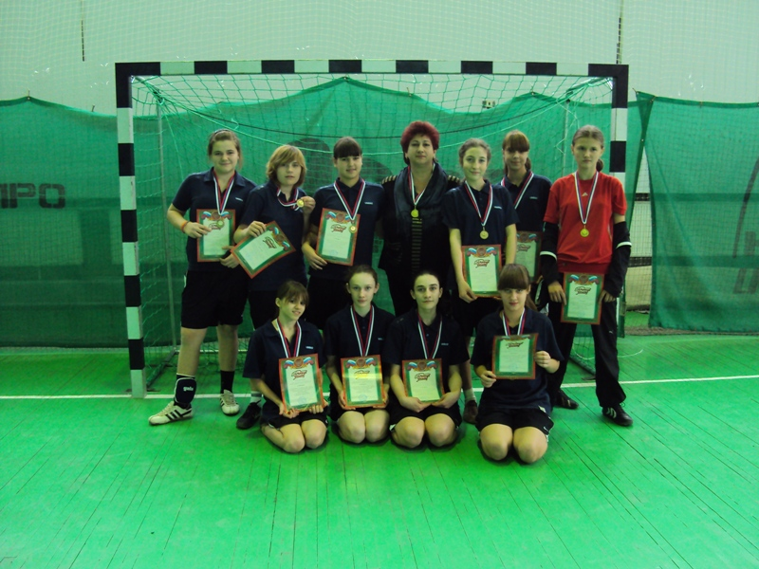
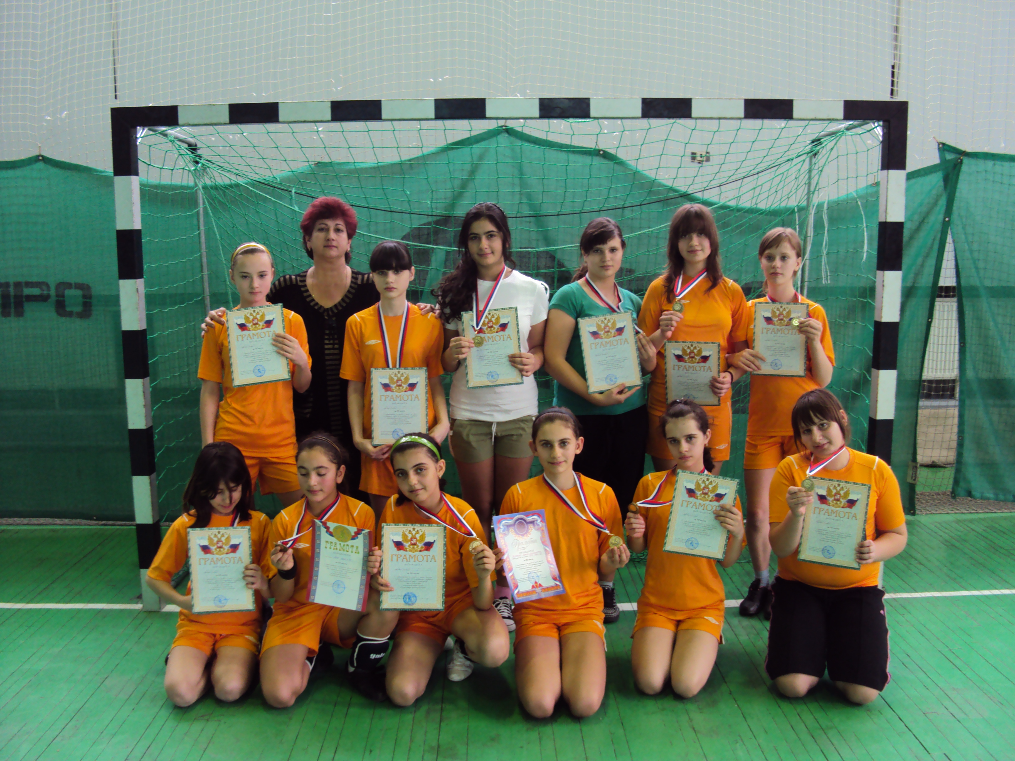
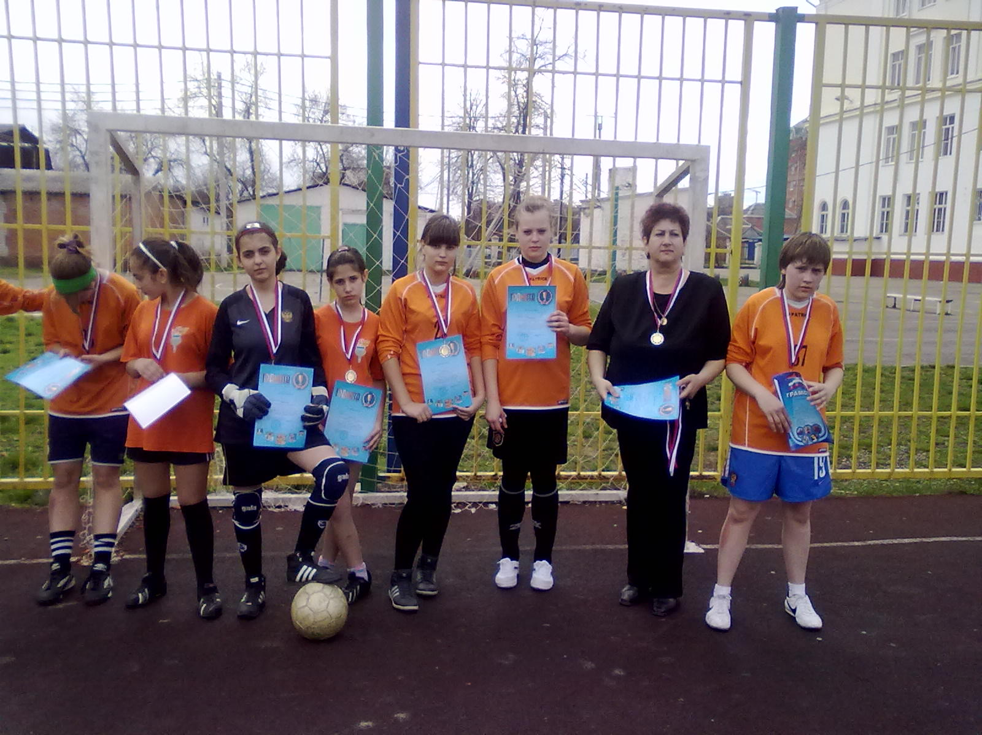
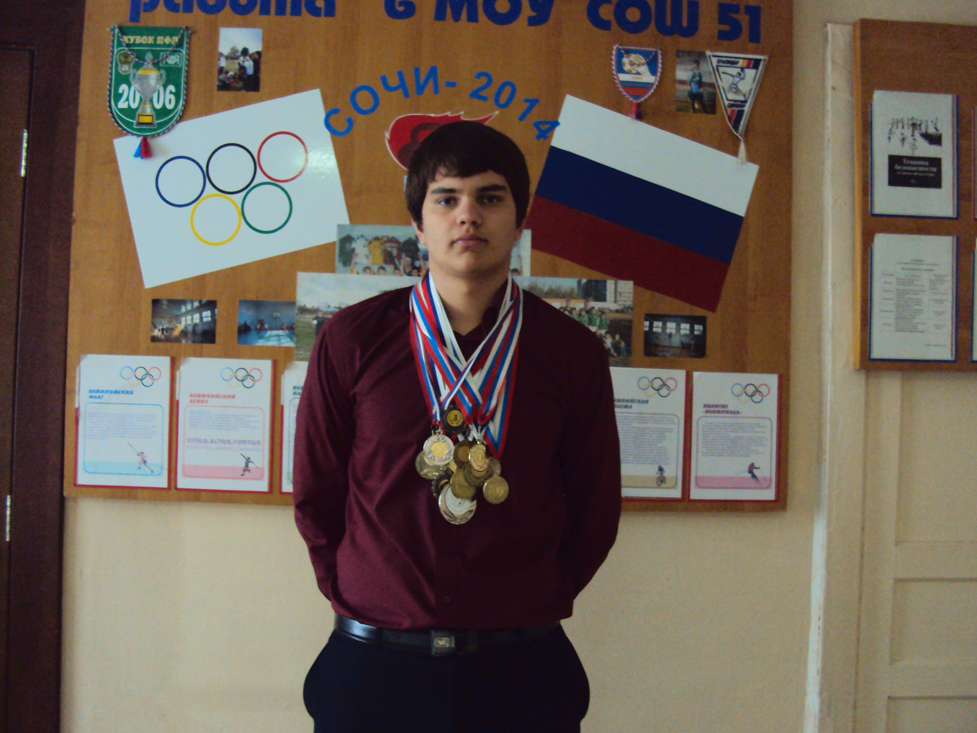
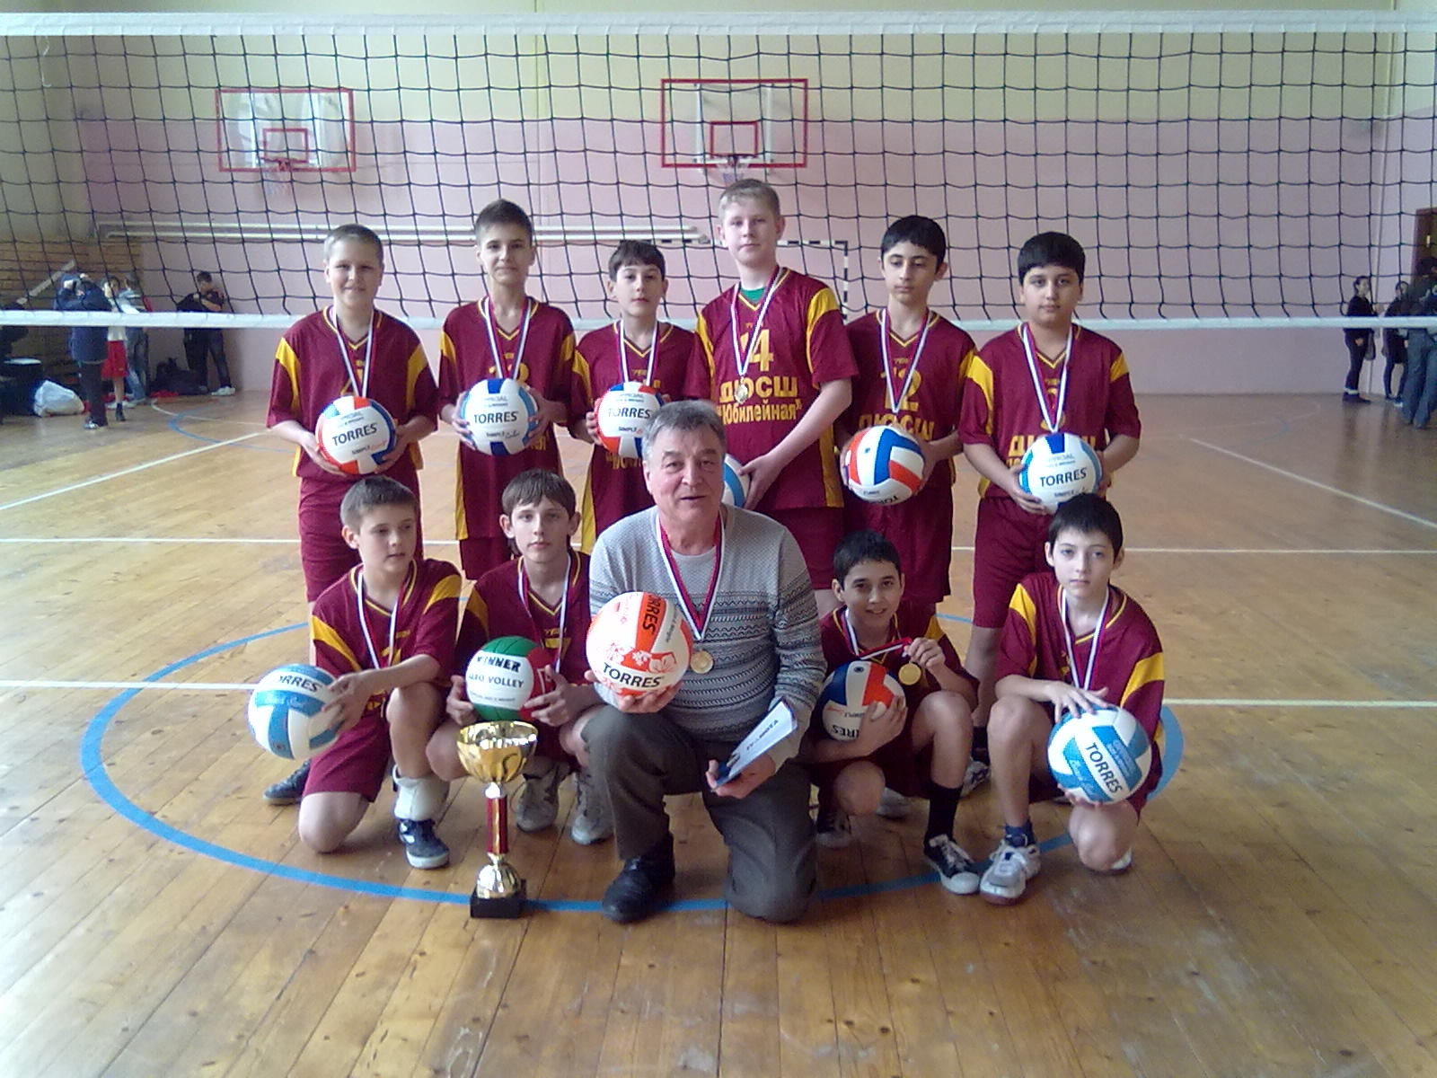
Наши победители

Slide 5
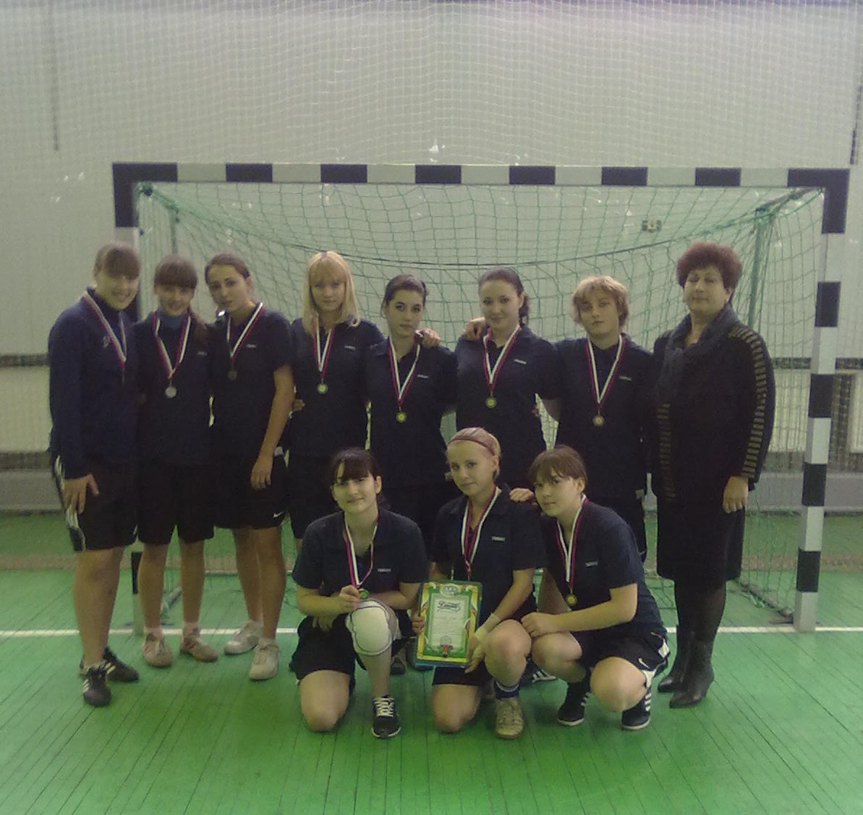
Победители 4 спартакиады школьников
7-8 классы
Вид спорта: Гандбол
9-11 классы

Slide 6
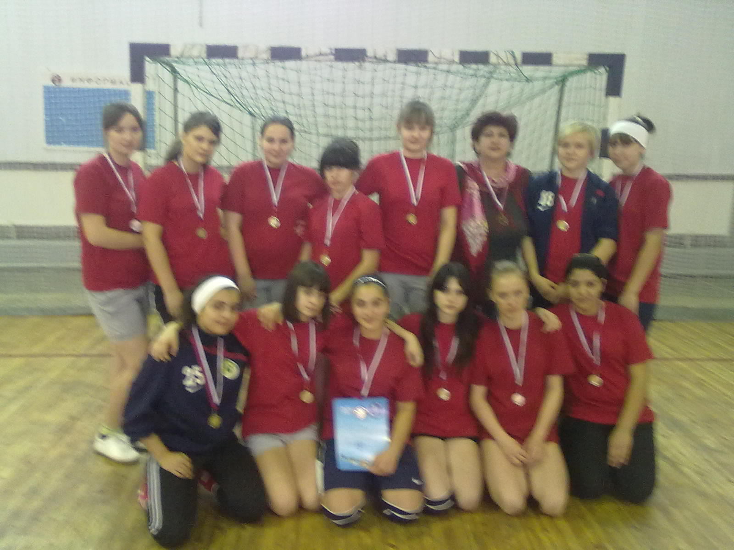
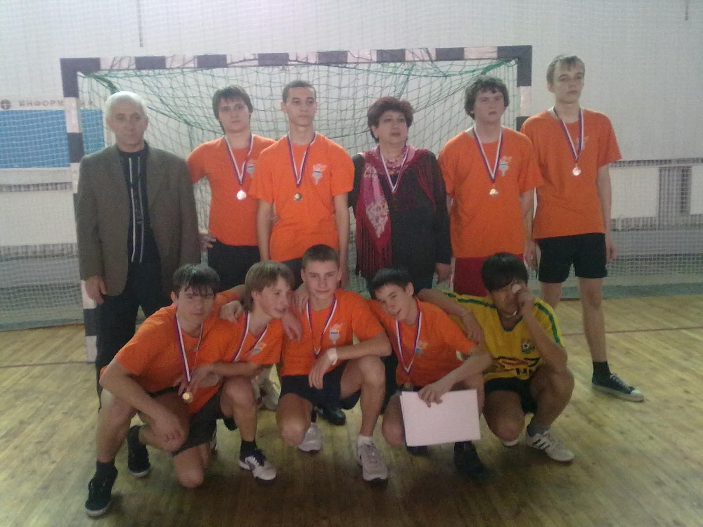
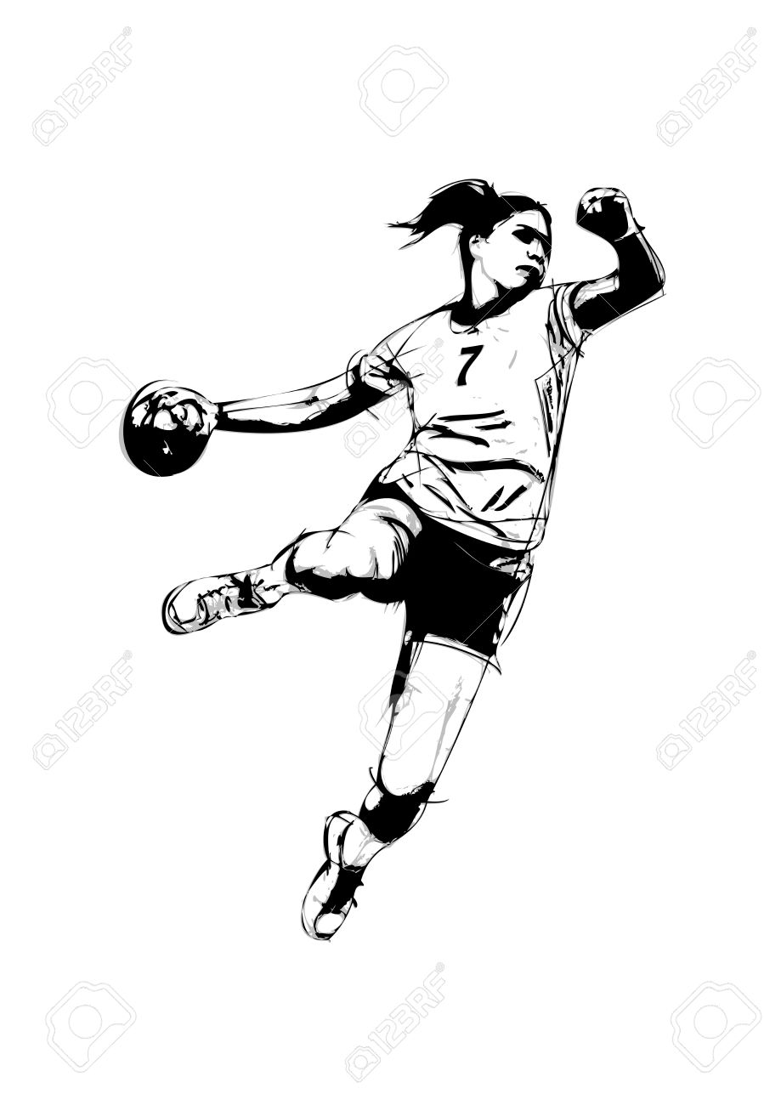
Победители 5 спартакиады школьников
Вид спорта: Гандбол
Мальчики 5-6 класс
Девочки 7-8 класс
Мальчики 7-8 класс

Slide 7
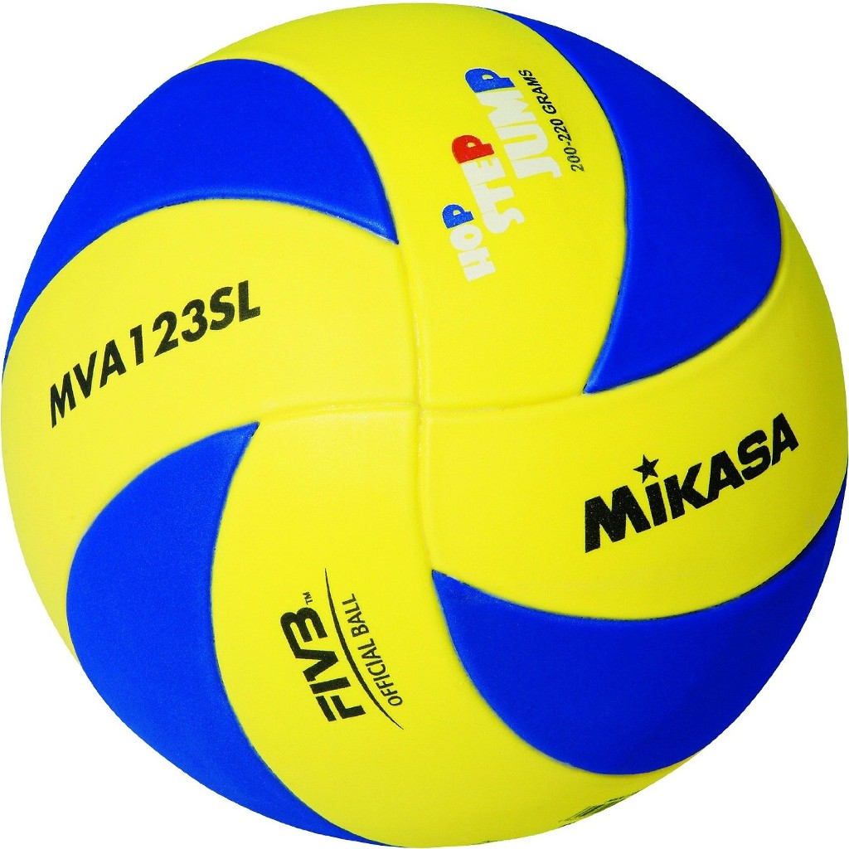
Победители 5 спартакиады школьников
Мальчики 5-6 класс
Вид спорта: волейбол

Slide 8
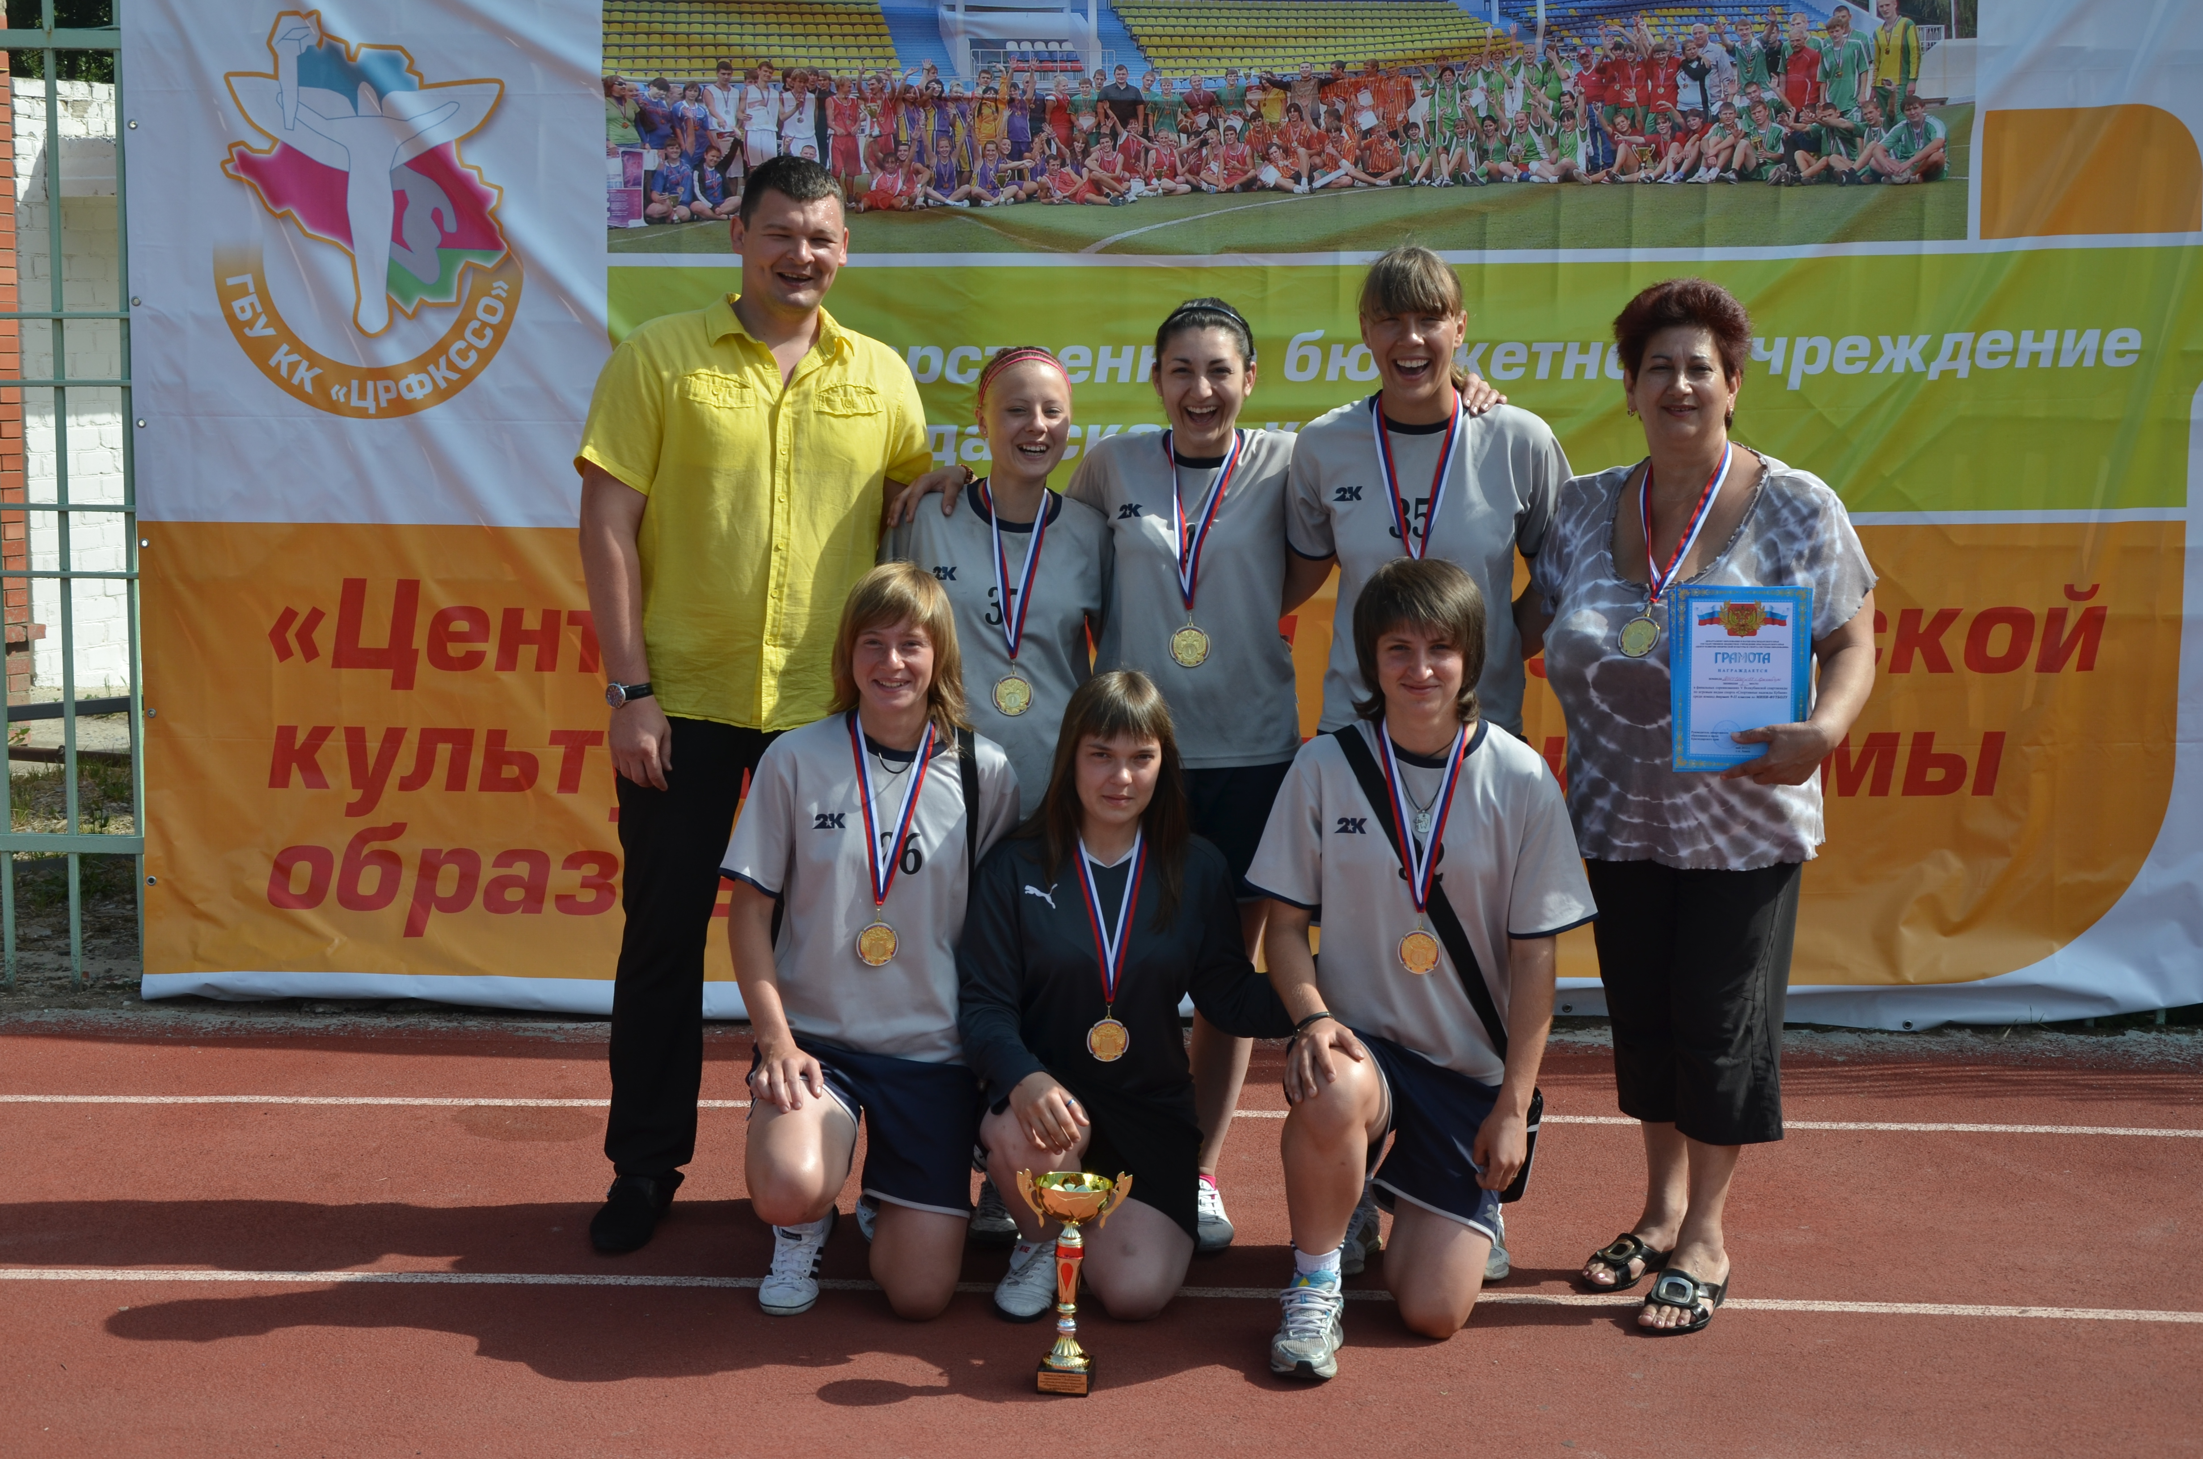
Победители 5 спартакиады школьников
Вид спорта: футбол
Девочки и мальчики 9-11 класс

Slide 9
Победители 6 спартакиады школьников
Девочки 7-8 классы
Вид спорта: гандбол

Slide 10
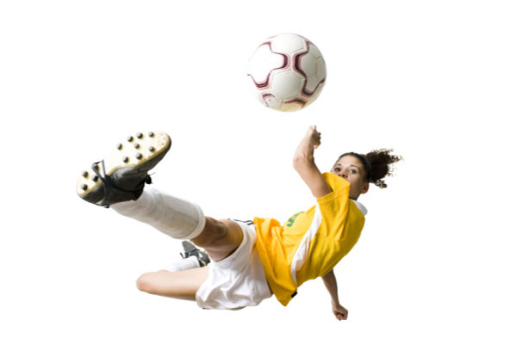
Победители 8 спартакиады школьников
Девочки 7-8 класс
Вид спорта: футбол

Slide 11
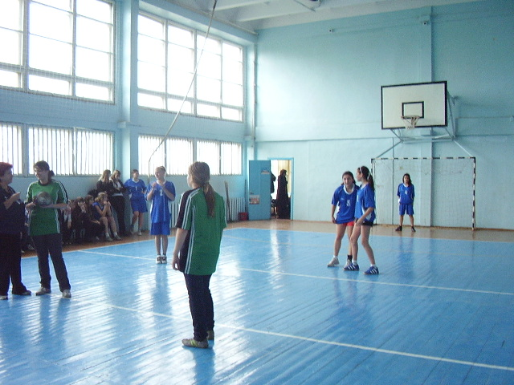
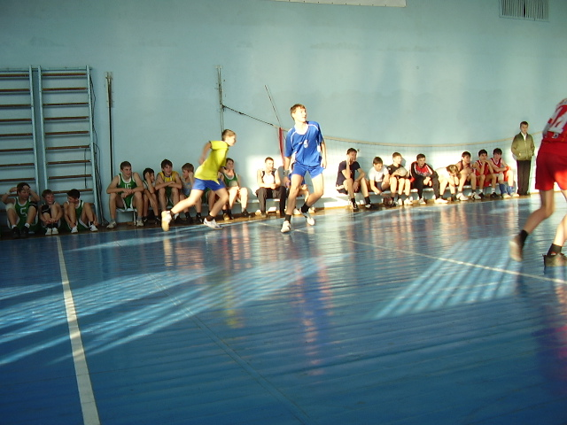
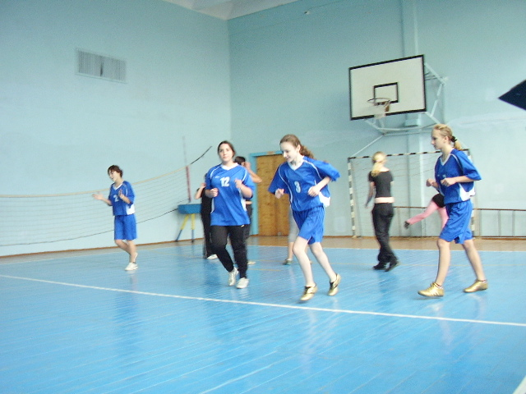
В спорте есть соперники, В спорте нет врагов

Slide 12
Наши спортсмены – гордость школы!
Девиз нашей школы:
Лидеры в спорте,
Лидеры в жизни,
Верно мы служим
Кубани, Отчизне!

